Slide 1
ポータルサイト更新依頼
各マスタページの具体的な公開イメージ – 目次
マスタの情報 |  |  | 更新イメージ図
情報 |  | 名称
傷病名 | 傷病名 | 標準病名履歴マスタ | -（更新なし）
 | 修飾語 | 修飾語マスタ | -（更新なし）
薬剤アレルギー等 |  | 薬剤アレルギー用コードマスタ | -（更新なし）
 |  | 剤形・規格・銘柄不明コードマスタ | -（更新なし）
 |  | 【参考表】『個別医薬品コード（YJコードリスト）』と 『剤形・規格・銘柄不明コードマスタ』との対応表 | -（更新なし）
 |  | 【参考表】】『一般名処方マスタ』と 『剤形・規格・銘柄不明コードマスタ』との対応表 | P4（新規公開）
その他アレルギー等 |  | J-FAGYアレルゲンコードマスタ | -（更新なし）
検査・感染症 |  | 電子カルテ情報共有サービス対応JLACコード表 (共有項目JLACコードマスタ) | P2
処方 | 医薬品 | 個別医薬品コード(YJコード)リスト | P3
 | 用法 | 電子処方箋管理サービスの処方箋情報等を記録するための用法マスタ | -（更新なし）
健診文書 |  | 電子カルテ情報共有サービス向け健診マスタ | -（更新なし）

Slide 2
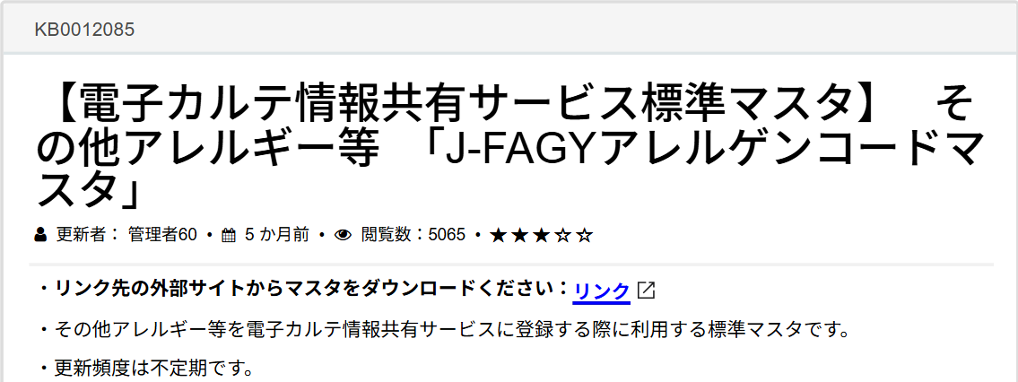
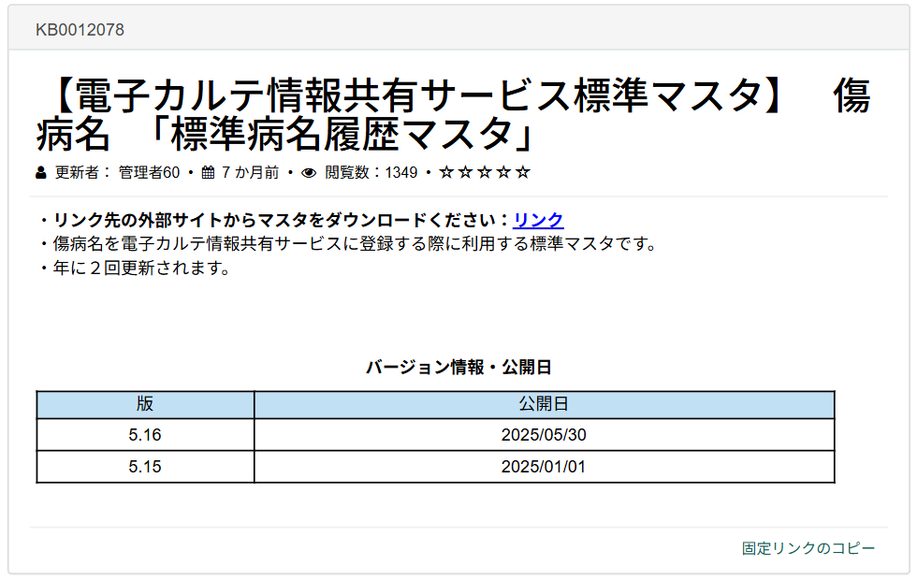
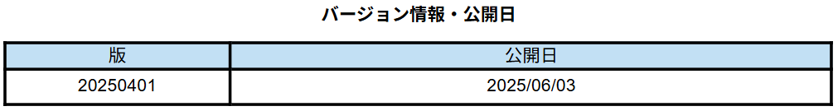
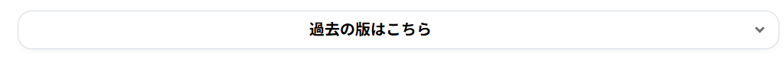
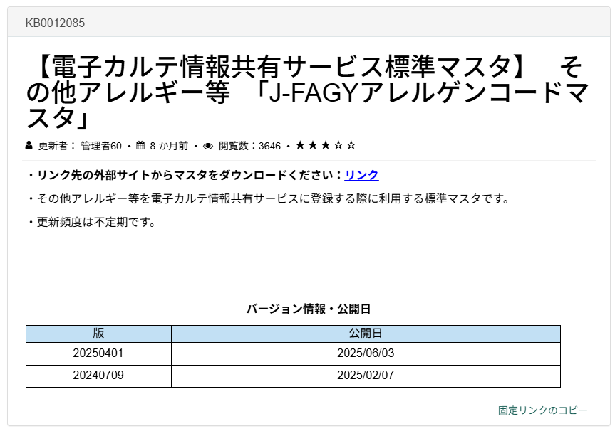
ポータルサイト更新依頼
各マスタページの具体的な公開イメージ – J-FAGYアレルゲンコードマスタ
公開イメージ
(記事番号) KB0012085
●J-FAGYアレルゲンコードマスタは、以下の更新イメージのように、新レイアウトの変更点の追記を更新ください。
基金担当者様
2026年10月の更新では
こちらのレイアウトに更新ください。
＜更新案(202609のマスタ公開以降)＞
(アコーディオン開)
＜更新案(202610のマスタ公開以降)＞
(アコーディオン開)
J-FAGYアレルゲンコードマスタは、20260531版への更新に際し、一部コードの日本語表記(JPTERM)の見直しを実施いたしました。そのため、20250401以前の版を用いて登録されている医療機関におかれましては、20260531版への移行をお願いいたします。
※ 日本語表記(JPTERM)の変更は、消費者庁が定める特定原材料等の表記にJ-FAGYコードの表記を合わせることを目的としています。
J-FAGYアレルゲンコードマスタは、20260925版の公開に際し、一部コードの日本語表記(JPTERM)の見直しを実施いたしました。そのため、20260531以前の版を用いて登録されている医療機関におかれましては、20260925版への移行をお願いいたします。
※ 日本語表記(JPTERM)の変更は、消費者庁が定める特定原材料等の表記にJ-FAGYコードの表記を合わせることを目的としています。
版 | 公開日 | 本番環境 反映日 | 接続検証環境 反映日 | 接続検証環境 第二 反映日
20260531 | 2026/05/31 | 2026/9/28 | 2026/9/24 | 2026/08/13
版 | 公開日 | 本番環境 反映日 | 接続検証環境 反映日 | 接続検証環境 第二 反映日
20260925 | 2026/09/29 | 2026/10/XX | 2026/10/XX | 2026/10/XX
【ご留意事項】
2026年9月28日以降は、20250401版に記載されていた次のJPTERMのJ-FAGYコードが変更となったため、電子カルテ情報共有サービスに登録できなくなりました。
新しいJPTERMの詳細につきましては、20260531版をご確認ください。
-食用鳥卵
-落花生
-いか類
-マカデミアナッツ
-やまのいも
【ご留意事項】
2026年10月XX日以降は、20260531版に記載されていた次のJPTERMのJ-FAGYコードが変更となりました。
新しいJPTERMの詳細につきましては、20260925版をご確認ください。
-大福
-果実
-果実（その他）​
-果実（詳細不明）​
-麦芽，麦芽抽出物及び麦芽シロップ​
-麦芽，麦芽抽出物及び麦芽シロップ（その他）
-麦芽，麦芽抽出物及び麦芽シロップ​​（詳細不明）
-食用鳥卵（その他）
-食用鳥卵​​（詳細不明）
-いか類（その他）
-いか類（詳細不明）
令和8年9月27日まで適用のマスタのダウンロードリンク
版 | 公開日
20250401 | 20250603
20240709 | 20250207
令和8年9月27日まで適用のマスタのダウンロードリンク
版 | 公開日
20260531 | 20260823
20250401 | 20250603
20240709 | 20250207

Slide 3
ポータルサイト更新依頼
各マスタページの具体的な公開イメージ – J-FAGYアレルゲンコードマスタ
公開イメージ
(記事番号) KB0012085
●J-FAGYアレルゲンコードマスタは、以下の更新イメージのように、新レイアウトの変更点の追記を更新ください。
基金担当者様
2026年10月の更新では
こちらのレイアウトに更新ください。
＜更新案(202609のマスタ公開以降)＞
(アコーディオン開)
＜更新案(202610のマスタ公開以降)＞
(アコーディオン開)
J-FAGYアレルゲンコードマスタは、20260531版への更新に際し、一部コードの日本語表記(JPTERM)の見直しを実施いたしました。そのため、20250401以前の版を用いて登録されている医療機関におかれましては、20260531版への移行をお願いいたします。
※ 日本語表記(JPTERM)の変更は、消費者庁が定める特定原材料等の表記にJ-FAGYコードの表記を合わせることを目的としています。
J-FAGYアレルゲンコードマスタは、20260925版の公開に際し、一部コードの日本語表記(JPTERM)の見直しを実施いたしました。そのため、20260531以前の版を用いて登録されている医療機関におかれましては、20260925版への移行をお願いいたします。
※ 日本語表記(JPTERM)の変更は、消費者庁が定める特定原材料等の表記にJ-FAGYコードの表記を合わせることを目的としています。
版 | 公開日 | 本番環境 反映日 | 接続検証環境 反映日 | 接続検証環境 第二 反映日
20260531 | 2026/05/31 | 2026/9/28 | 2026/9/24 | 2026/08/13
版 | 公開日 | 本番環境 反映日 | 接続検証環境 反映日 | 接続検証環境 第二 反映日
20260925 | 2026/09/29 | 2026/10/XX | 2026/10/XX | 2026/10/XX
【ご留意事項】
2026年9月28日以降は、20250401版に記載されていた次のJPTERMのJ-FAGYコードが変更となったため、電子カルテ情報共有サービスに登録できなくなりました。
新しいJPTERMの詳細につきましては、20260531版をご確認ください。
-食用鳥卵
-落花生
-いか類
-マカデミアナッツ
-やまのいも
【ご留意事項】
①2026年10月XX日以降は、20260531版に記載されていた次のJPTERMのJ-FAGYコードが変更となりました。
新しいJPTERMの詳細につきましては、20260925版をご確認ください。
-大福
-果実
-果実（その他）​
-果実（詳細不明）​
-麦芽，麦芽抽出物及び麦芽シロップ​
-麦芽，麦芽抽出物及び麦芽シロップ（その他）
-麦芽，麦芽抽出物及び麦芽シロップ​​（詳細不明）
-食用鳥卵（その他）
-食用鳥卵​​（詳細不明）
-いか類（その他）
-いか類（詳細不明）
②2026年9月28日以降は、20250401版に記載されていた次のJPTERMのJ-FAGYコードが変更となったため、電子カルテ情報共有サービスに登録できなくなりました。
新しいJPTERMの詳細につきましては、20260531版以降の版をご確認ください。
-食用鳥卵
-落花生
-いか類
-マカデミアナッツ
-やまのいも
令和8年9月27日まで適用のマスタのダウンロードリンク
版 | 公開日
20250401 | 20250603
20240709 | 20250207
令和8年9月27日まで適用のマスタのダウンロードリンク
版 | 公開日
20260531 | 20260823
20250401 | 20250603
20240709 | 20250207

Slide 4
スレッド確認事項#5_J-FAGYコードについて
9/25WBS資料
J-FAGYコードについて、依頼以外の修正が含まれていた。依頼以外の修正の中には、20260531版で登録していた医療機関はエラーとなる。
変更が発生していた内容を踏まえてどのように取り扱うかご相談させていただきたい。
JFAGYCODE | 20260531版 | 20260925版 | 備考
誤記
J9FA24190000 | やまいも | やまのいも | 過去の修正の先祖返りが発生している
J9FA32370000 | マカダミアナッツ | マカデミアナッツ
J9FB12000015 | ヨーグルト | ヨーーグルト | 誤記のため修正依頼
依頼以外の修正
J9FA21131600 | 大福 | 大福豆
J9FA32000000 | 果実 | 果実、種実
J9FA32980000 | 果実（その他） | 果実、種実（その他）
J9FA32990000 | 果実（詳細不明） | 果実、種実（詳細不明）
J9FG25000000 | 麦芽，麦芽抽出物及び麦芽シロップ | 麦芽、麦芽抽出物及び麦芽シロップ
J9FG25980000 | 麦芽，麦芽抽出物及び麦芽シロップ（その他） | 麦芽、麦芽抽出物及び麦芽シロップ（その他）
J9FG25990000 | 麦芽，麦芽抽出物及び麦芽シロップ（詳細不明） | 麦芽、麦芽抽出物及び麦芽シロップ（詳細不明）
依頼および依頼に紐づく修正
J9FA98000000 |  | 農産食品（その他） | ナッツ類の上位概念として追加
J9FA98010000 |  | ナッツ類 | ナッツ類・青魚の新規追加
J9FC11981000 |  | 青魚
J9FB13980000 | 食用鳥卵（その他） | 卵（その他） | 食品衛生法の記載に合わせた依頼に基づく修正
J9FB13990000 | 食用鳥卵（詳細不明） | 卵（詳細不明）
J9FC13980000 | いか類（その他） | いか（その他）
J9FC13990000 | いか類（詳細不明） | いか（詳細不明）
誤記であるため、修正依頼
予定
本内容を適用すると20260531版の表記で登録していた場合にエラーとなる
【ご相談事項】
J-FAGYコードは変更がない前提ではあるが、ほとんど利用されていないコードであることから、変更を受け入れるかご相談させていただきたい。

Slide 5
ポータルサイト更新依頼
各マスタページの具体的な公開イメージ – J-FAGYアレルゲンコードマスタ
公開イメージ
(記事番号) KB0012085
●J-FAGYアレルゲンコードマスタは、以下の更新イメージのように、新レイアウトの変更点の追記を更新ください。
【参考】＜更新案(202606末～)＞
(アコーディオン開)
＜更新案(202609のマスタ公開以降)＞
(アコーディオン開)
基金担当者様
2026年9月の更新では
こちらのレイアウトに更新ください。
・2026年9月末頃までは、本サービスへの登録において利用いただけるのは、20250401版のマスタとなります。
2026年9月末頃(詳細な日程は今後お知らせを予定)以降には、20260531版をご利用ください。
J-FAGYアレルゲンコードマスタは、20260531版への更新に際し、一部コードの日本語表記(JPTERM)の見直しを実施いたしました。そのため、20250401以前の版を用いて登録されている医療機関におかれましては、20260531版への移行をお願いいたします。
※ 日本語表記(JPTERM)の変更は、消費者庁が定める特定原材料等の表記にJ-FAGYコードの表記を合わせることを目的としています。
現在本番環境にて利用できるマスタ
版 | 公開日 | 本番環境 反映日 | 接続検証環境 反映日 | 接続検証環境 第二 反映日
20260531 | 2026/05/31 | 2026/9/28 | 2026/9/24 | 2026/08/13
2026年9月末以降本番環境にて利用できるマスタ
【ご留意事項】
2026年9月28日以降は、20250401版に記載されていた次のJPTERMのJ-FAGYコードに変更となったため、電子カルテ情報共有サービスに登録できなくなりました。
新しいJPTERMの詳細につきましては、20260531版をご確認ください。
-食用鳥卵
-落花生
-いか類
-マカデミアナッツ
-やまのいも
※2026年9月末頃までは本番環境でご利用いただけません
J-FAGYアレルゲンコードマスタは、20260531版への更新に際し、JPTERMの見直しを実施しております。
そのため、20250401以前の版で登録している場合、新しいマスタへの移行をお願いいたします。
※ JPTERMの変更は、消費者庁が定める特定原材料等の表記にJ-FAGYコードの表記を合わせることを目的としています。
【ご留意事項】
2026年9月末以降は、20250401版に記載されている次のJPTERMのJ-FAGYコードについて変更となったため、電子カルテ情報共有サービスに登録できなくなります。
新しいJPTERMの詳細につきましては、20260531版をご確認ください。
-食用鳥卵
-落花生
-いか類
-マカデミアナッツ
-やまのいも
令和8年9月27日まで適用のマスタのダウンロードリンク
版 | 公開日
20250401 | 20250603
20240709 | 20250207
版 | 公開日 | 本番環境 反映日 | 接続検証環境 反映日 | 接続検証環境 第二 反映日
20260531 | 2026/05/31 | 9月末頃 | 9月末頃 | 2026/08/13

Slide 6
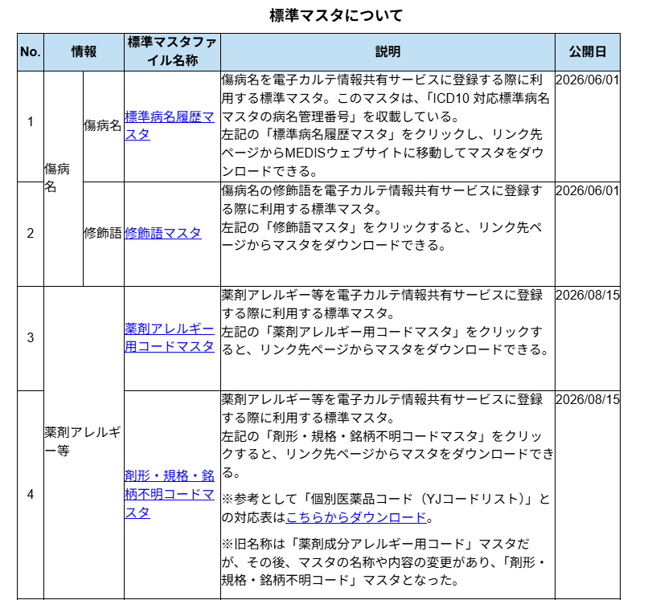
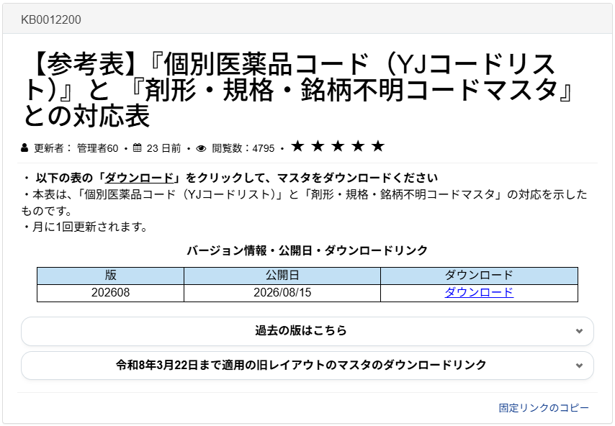
ポータルサイト更新依頼
各マスタページの具体的な公開イメージ – 【参考表】『一般名処方マスタ』と 『剤形・規格・銘柄不明コードマスタ』との対応表
公開イメージ
左：(記事番号) KB0011216
右：新規ページ追加依頼
●新たに「【参考表】『一般名処方マスタ』と 『剤形・規格・銘柄不明コードマスタ』との対応表」を公開するため、以下のイメージのように、既存ページへの追記及び新規ページの追加をお願いいたします。
基金担当者様
2026年9月の薬剤関連マスタ公開時にこちらのレイアウトに更新ください。
＜更新案(202609～)＞
既存ページへの追記
＜更新案(202609～)＞
新規ページの追加
※KB0011216 抜粋
XXXXXXX
【参考表】 『一般名処方マスタ』と『剤形・規格・銘柄不明コードマスタ』との対応表
・ 本表は、「一般名処方マスタ」と「剤形・規格・銘柄不明コードマスタ」の対応を示したものです。
版 | 公開日 | ダウンロード
202609 | 20260915 | ダウンロード
※本対応表につきましては、202608以前の版はございません。
基金担当者様
9月のマスタ公開時には「過去の版はこちら」のアコーディオン内に掲載するマスタはございません。
10月のマスタ公開時には、202609版をこちらに移動ください。
※参考として「一般名処方マスタ」との対応表はこちらからダウンロード。

Slide 7
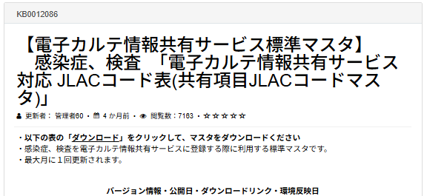
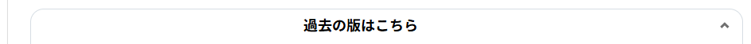
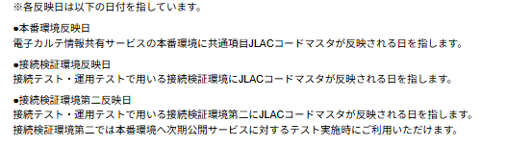
ポータルサイト更新依頼
各マスタページの具体的な公開イメージ – 電子カルテ情報共有サービス対応 JLACコード表
【ACN内部メモ】メール送付時には、JLAC公開日の更新漏れも合わせてご依頼予定
公開イメージ
(記事番号) KB0012086
●電子カルテ情報共有サービス対応 JLACコード表は、以下の更新イメージのように、新レイアウトの変更点の追記を更新ください。
【参考】＜更新案(202608のマスタ公開以降)＞
(アコーディオン開)
＜更新案(202609のマスタ公開以降)＞
(アコーディオン開)
基金担当者様
2026/9月では
こちらのレイアウトに更新ください。
※追記部分
・2026年9月末頃の中央基盤の改修までは、本サービスへの登録において利用いただけるのは、202603版のマスタとなります。2026年9月末頃(詳細な日程は、今後お知らせを予定)以降には、202606以降版をご利用ください。
※電子カルテ情報共有サービス対応 JLACコード表(共有項目JLACコードマスタ)は、202606版への更新に際し、コードの見直しを実施しております。そのため、202603版以前の版で登録している場合、202606版以降の新しいマスタへの移行をお願いいたします。
2026年9月28日以降、本サービスへの登録においては、202606以降版のマスタをご利用ください。
※電子カルテ情報共有サービス対応 JLACコード表(共有項目JLACコードマスタ)は、202606版への更新に際し、コードの見直しを実施いたしました。これにともない、2026年9月28日に中央基盤の改修を予定しております。そのため、202603版以前の版で登録している場合、202606版以降の新しいマスタへの移行をお願いいたします。
【ご留意事項】
①202603版に記載されている次のFHIR項目名称のコードにつきまして、より適切なFHIR項目名称へ変更されたことに伴い、2026年9月28日以降、電子カルテ情報共有サービスへの登録ができなくなりました。新しいFHIR項目名称の詳細につきましては、新・旧コード対応表をご確認ください。
-尿中蛋白/クレアチニン比(P/C比)
-尿中アルブミン/クレアチニン比(A/C比)
②JLACコードの見直しに伴い、2026年9月28日以降、一部のJLAC10コードにつきまして電子カルテ情報共有サービスへの登録ができなくなりました。該当コードおよび移行先コードの詳細につきましては、新・旧コードの対応表をご参照ください。
③次の試薬のコードにつきまして、FHIR項目名称の変更を行いました。これに伴い、202603版に記載されていた旧FHIR項目名称とコードの組み合わせによる電子カルテ情報共有サービスへの登録はできなくなりました。当該試薬をご利用の医療機関におかれましては、最新のFHIR項目名称をご確認のうえご登録をお願いいたします。詳細につきましては、新・旧コード対応表をご確認ください。
-エルジア･F-HBS抗体
④<20260827追記>202606版に記載されている次のXML用単位コードにつきまして、より適切なXML用単位へ変更となったことに伴い、2026年9月28日以降、電子カルテ情報共有サービスへの登録ができなくなりました。新しいXML用単位の詳細につきましては、 新・旧コード対応表をご確認ください。
-KU/L（該当試薬：Eテスト「TOSOH」II(HBsAg)）
現在本番環境にて利用できるマスタ
バージョン情報・公開日・ダウンロードリンク
版 | 公開日 | ダウンロード | 本番環境 反映日 | 接続検証環境 反映日 | 接続検証環境 第二 反映日 | 適用終了日
202603 | 2026/03/31 | ダウンロード | 2026/03/23 | 2026/03/19 | 2026/02/16 | 2026/9月末頃
2026年9月末以降本番環境にて利用できるマスタ
※2026年9月末頃までは本番環境でご利用いただけません
電子カルテ情報共有サービス対応 JLACコード表(共有項目JLACコードマスタ)は、202606版の更新に際し、コードの見直しを実施しております。そのため、202603版以前の版で登録している場合、202606版以降の新しいマスタへの移行をお願いいたします。
【ご留意事項】
①2026年9月末以降は、202603版に記載されている次のFHIR項目名称のコードについてより適切なFHIR項目名称に変更となったため、電子カルテ情報共有サービスに登録できなくなります。新しいFHIR項目名称の詳細につきましては、202606版以降の版をご確認ください。
-尿中蛋白/クレアチニン比(P/C比)
-尿中アルブミン/クレアチニン比(A/C比)
②JLACコードの見直しにより、一部のJLAC10コードについて登録できなくなります。該当コードや変更先の詳細は新旧コード対応表(準備中)を参照ください。
③当該試薬のコードにつきましてFHIR項目名称が変更となりました。2026年9月末以降は、202603版に記載されている次のFHIR項目名称のコードについてより適切なFHIR項目名称に変更となったため、電子カルテ情報共有サービスに登録できなくなります。当該試薬を利用している医療機関においては新しいFHIR項目名称を確認の上登録ください。詳細につきましては、202606版をご確認ください。
-エルジア･F-HBS抗体
④<202608xx追記>202606版に記載されている次のXML用単位のコードについてより適切なXML用単位に変更となったため、電子カルテ情報共有サービスに登録できなくなります。新しいXML用単位の詳細につきましては、202608版をご確認ください。
-KU/L（該当試薬：Eテスト「TOSOH」II(HBsAg)）
●新コードのみのマスタ
バージョン情報・公開日・ダウンロードリンク
版 | 公開日 | ダウンロード | 本番環境 反映日 | 接続検証環境 反映日 | 接続検証環境 第二 反映日
202609 | 2026/09/XX | ダウンロード | 2026/9/28 | 2026/9/24 | 2026/08/27
(イメージ図上はアコーディオン開の状態)
版 | 公開日 | ダウンロード
202608 | 2026/08/27 | ダウンロード
202606 | 2026/06/30 | ダウンロード
上堀さん確認
JLACセンターからの修正依頼分（適用終了日の扱いについて誤解を招かないよう記載する）
●新・旧コードが混合されたマスタ
●新コードのみのマスタ
・一定の移行期間においては、本マスタが適用され、原則的には新旧コードの双方を受け付けます。例外として、2026年9月28日以降は【留意事項】に記載したコードで登録するとエラーとなる点にご注意ください。
・電子カルテ情報共有サービス対応 JLACコード表(共有項目JLACコードマスタ)は、202606版への更新に際し、コードの見直しを実施しました。適用終了日が「20250715」あるいは「20260812」であるコードは、見直しに伴い廃止されるコードです。該当のコードは、移行期間の後は利用できなくなるため、ご注意ください。なお、移行期間は本サービスの全国的な運用開始までを予定しています。
※「新・旧コードが混合されたマスタ」の公開期間： 2026年冬頃まで
バージョン情報・公開日・ダウンロードリンク
版 | 公開日 | ダウンロード | 本番環境 反映日 | 接続検証環境 反映日 | 接続検証環境 第二 反映日
202608 | 2026/08/27 | ダウンロード | 9月末頃 | 9月末頃 | 2026/08/27
202606 | 2026/06/30 | ダウンロード | ー | ー | 2026/08/13
バージョン情報・公開日・ダウンロードリンク
版 | 公開日 | ダウンロード | 本番環境 反映日 | 接続検証環境 反映日 | 接続検証環境 第二 反映日
202609 | 2026/09/XX | ダウンロード | 2026/9/28 | 2026/9/24 | 2026/08/27
●新・旧コードが混合されたマスタ
・一定の移行期間においては、本マスタが適用され、原則的には新旧コードの双方を受け付けます。例外として、【留意事項】に記載したコードで登録するとエラーとなる点にご注意ください。
・適用終了日が記載されているJLACコードは今後廃止され、移行期間の後は利用できなくなるためご注意ください。なお、移行期間は本サービスの全国的な運用開始までを予定しています。
※「新・旧コードが混合されたマスタ」の公開期間(予定)： 2026年9月末まで
(イメージ図上はアコーディオン開の状態)
版 | 公開日 | ダウンロード
202608 | 2026/08/27 | ダウンロード
202606 | 2026/06/30 | ダウンロード
バージョン情報・公開日・ダウンロードリンク
版 | 公開日 | ダウンロード | 本番環境 反映日 | 接続検証環境 反映日 | 接続検証環境 第二 反映日 | 適用終了日
202608 | 2026/08/XX | ダウンロード | 9月末頃 | 9月末頃 | 2026/08/27 | 調整中
202606 | 2026/06/30 | ダウンロード | ー | ー | 2026/08/13 | 調整中
●新・旧コードの対応表
・JLACマスタの見直しによって変更が生じたコードについて、202603版までに公開していたコードから202606以降版のコードに移行いただく際の対応表をご提供します。
202603版までに公開していたコードをご利用の医療機関におかれましては、新コードへのマッピング作業を行っていただく際にご参照ください。
※本表は、あくまで202603版から202606版への移行差分を整理したものです。したがって、202608版で新規に追加された試薬等のコードは本表には含まれません。なお、202603版から202606版への見直し内容に不備等が判明した箇所のみ更新を行っております。
・ <20260827追記> 2026/08/27に新・旧コードの対応表を更新しました。【留意事項 ④】に記載のとおり 、以下のXML用単位をより適切なXML用単位に変更しております。新しいXML用単位の詳細につきましては、新・旧コード対応表をご確認ください。
-KU/L（該当試薬：Eテスト「TOSOH」II(HBsAg)）
・ <202609XX追記> 2026/9/XXに新・旧コードの対応表を更新しました。一部のコードについて、変更区分を更新しました。更新内容につきましては、新・旧コード対応表をご確認ください。
●新・旧コードの対応表
・JLACマスタの見直しによって変更が生じたコードについて、202603版までに公開していたコードから202606版のコードに移行いただく際の対応表をご提供します。
202603版までに公開していたコードを用いていた医療機関においては、新コードへのマッピング作業を行っていただく際にご参照ください。
・ <20260827追記> 2026/08/XXに新・旧コードの対応表を更新しました。【留意事項 ④】に記載のとおり 、以下のXML用単位をより適切なXML用単位に変更しております。新しいXML用単位の詳細につきましては、2026/08/XX公開の表をご確認ください。
-KU/L（該当試薬：Eテスト「TOSOH」II(HBsAg)）
バージョン情報・公開日・ダウンロードリンク
公開日 | ダウンロード
2026/08/27 | ダウンロード
公開日・ダウンロードリンク
公開日 | ダウンロード
2026/9/XX | ダウンロード
令和8年3月22日まで適用の旧レイアウトのマスタのダウンロードリンク
令和8年9月27日まで適用の旧コードのマスタのダウンロードリンク
・令和8年3月23日から、電子カルテ情報共有サービスで適用される電子カルテ情報共有サービス対応JLACコード表のレイアウトが変更となりました。
旧レイアウトからの変更点は以下のとおりです。
▸「表示用単位2」項目の新規追加
▸「XML用単位2」項目の新規追加
▸XML用単位「{COI}」から「{C.O.I}」へ変更
版 | 公開日 | ダウンロード | 本番環境 反映日 | 接続検証環境 反映日 | 接続検証環境 第二 反映日 | 適用終了日
202603 | 2026/03/31 | ダウンロード | 2026/03/23 | 2026/03/19 | 2026/02/16 | 2026/09/27
バージョン情報・公開日・ダウンロードリンク・環境反映日・適用終了日
令和8年3月22日まで適用の旧レイアウトのマスタのダウンロードリンク
版 | 公開日 | ダウンロード | 本番環境 反映日 | 接続検証環境 反映日 | 接続検証環境 第二反映日 | 適用終了日
202507 | 2025/07/16 | ダウンロード | 2025/08/04 | 2025/08/01 | 2025/07/17 | 2026/03/22
202502 | 2025/03/21 | ダウンロード | 2025/03/24 | 2025/02/27 | ー | 2025/08/04
・令和8年3月23日から、電子カルテ情報共有サービスで適用される電子カルテ情報共有サービス対応JLACコード表のレイアウトが変更となりました。
旧レイアウトからの変更点は以下のとおりです。
▸「表示用単位2」項目の新規追加
▸「XML用単位2」項目の新規追加
▸XML用単位「{COI}」から「{C.O.I}」へ変更
※適用終了日以降に利用すると、コードによってはエラーが生じる場合がございます。
※202502版に記載されている次のFHIR項目名称のコードについて、より適切なFHIR項目名称を検討中であったため、電子カルテ情報共有サービスでは登録ができませんでした。当該コードは、令和8年3月23日より電子カルテ情報共有サービスへ登録できるようになりました。新しいFHIR項目名称の詳細につきましては、202603版をご確認ください。
・HIV-1+2抗体・p24抗原(定性)
・HIV-1+2抗体・p24抗原(定量)
・HIV-1+2抗体・p24抗原(陽性コントロール比)
・HIV-1+2抗体・p24抗原(吸光度)
バージョン情報・公開日・ダウンロードリンク・環境反映日・適用終了日
版 | 公開日 | ダウンロード | 本番環境 反映日 | 接続検証環境 反映日 | 接続検証環境 第二反映日 | 適用終了日
202507 | 2025/07/16 | ダウンロード | 2025/08/04 | 2025/08/01 | 2025/07/17 | 2026/03/22
202502 | 2025/03/21 | ダウンロード | 2025/03/24 | 2025/02/27 | ー | 2025/08/04
※適用終了日以降に利用すると、コードによってはエラーが生じる場合がございます。
※202502版に記載されている次のFHIR項目名称のコードについて、より適切なFHIR項目名称を検討中であったため、電子カルテ情報共有サービスでは登録ができませんでした。当該コードは、令和8年3月23日より電子カルテ情報共有サービスへ登録できるようになりました。新しいFHIR項目名称の詳細につきましては、202603版をご確認ください。
・HIV-1+2抗体・p24抗原(定性)
・HIV-1+2抗体・p24抗原(定量)
・HIV-1+2抗体・p24抗原(陽性コントロール比)
・HIV-1+2抗体・p24抗原(吸光度)

